Slide 1

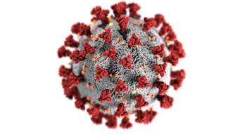
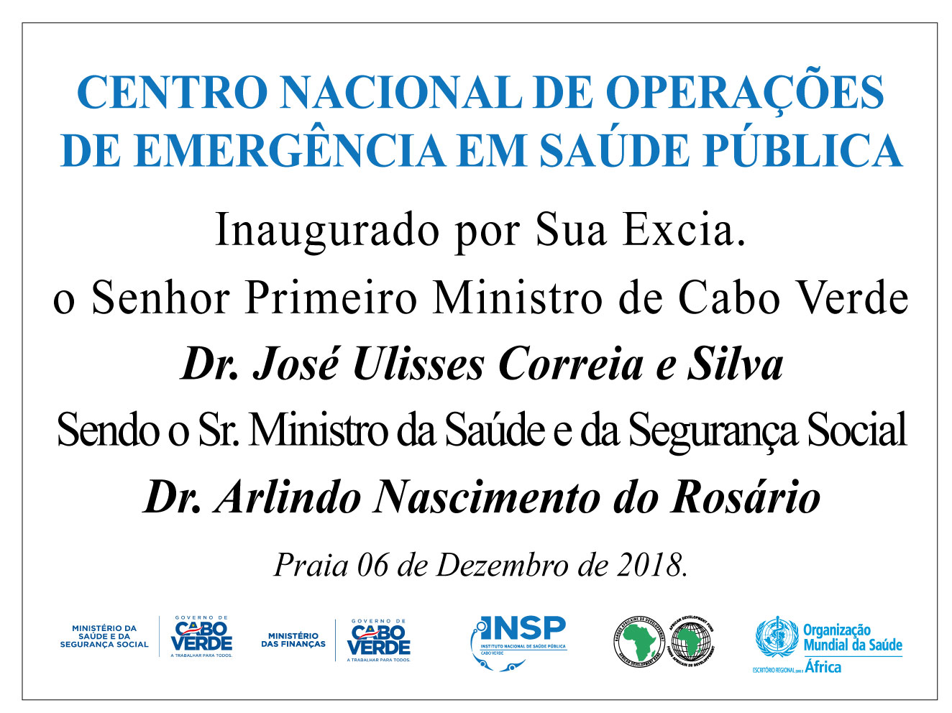

CONHECIMENTOS, ATITUDES E PRÁTICAS SOBRE A COVID-19 NA POPULAÇÃO RESIDENTE EM CABO VERDE
Praia, Junho de 2020.

Slide 2

Introdução
A COVID-19 é uma doença respiratória emergente causada pelo novo coronavírus SARS-CoV-2 (Severe Acute Respiratory Syndrome Coronavirus 2) que pode causar infeção respiratória grave como a pneumonia.
A doença foi detetada pela primeira vez em dezembro de 2019 em Wuhan, China;
Em 19 de março de 2020, Cabo Verde registou o primeiro caso confirmado de COVID-19 na ilha da Boa Vista, e em 25 de março, cidade da Praia confirmou o primeiro caso positivo de COVID-19;
Conhecimentos, atitudes e práticas sobre à COVID-19

Slide 3

Introdução(cont.)
O INSP decidiu realizar o presente estudo como um instrumento orientador para a comunicação de risco, elaboração e difusão de mensagens de prevenção e controlo da COVID-19 na população cabo-verdiana residente, com os seguintes objetivos:
Conhecimentos, atitudes e práticas sobre à COVID-19

Slide 4
Objetivo Geral
Analisar os conhecimentos, atitudes e práticas em relação a pandemia COVID-19 na população residente em Cabo Verde.

Slide 5
Objetivos específicos
1. Analisar o grau de conhecimentos da população residente em Cabo Verde sobre os sinais, sintomas e formas de transmissão da COVID-19;
2. Avaliar as atitudes da população residente em Cabo Verde em relação a capacidade do país no combate da pandemia COVID-19;
3. Identificar as práticas da população residente em Cabo Verde na prevenção e controlo da COVID-19;

Slide 6
Objetivos específicos (Cont.)
4. Identificar as abordagens e meios de comunicação considerados credíveis para a transmissão de infromação sobre COVID-19;
5. Determinar as taxas de resposta correta de conhecimentos da população residente em Cabo Verde sobre a COVID-19;
6. Relacionar as variáveis sociodemográficas com os scores de respostas corretas de conhecimentos, atitudes positivas e práticas assertivas de prevenção e controlo;

Slide 7
Objetivos específicos (Cont.)
7. Relacionar os conhecimentos e as atitudes com as práticas de prevenção e controlo da COVID-19;
8. Determinar a inflência das variáveis sociodemográficas sobre os conhecimentos da população residente em Cabo Verde em relação à COVID-19;
9. Analisar a influência dos conhecimentos e atitudes sobre as práticas de prevenção e controlo da COVID-19.

Slide 8
Revisão da Literatura
Para a realização do presente estudo, fez-se a revisão sistemática da literatura nos principais meios de busca e fontes de informação:
Periódicos (journal) internacionais de saúde, Google académico, sites oficiais (OMS) e jornais impressos e digitais;
Foram admitidos como critérios de inclusão e delimitadores do estudo: artigos científicos relacionados ao estudo KAP COVID-19 (Knows Attitudes and Practices COVID-19), o novo coronavírus (SARS-CoV-2), e artigos científicos relacionados com o vírus SARS e MERS.
Conhecimentos, atitudes e práticas sobre à COVID-19

Slide 9
Revisão da Literatura
Segundo Zhong et. al. (2020), para combater esta pandemia e minimizar o seu impacto a nível da saúde pública, e sócio económico, é importante que a população local adote as medidas de prevenção e controlo ditado pelas autoridades locais.
A adesão das pessoas as medidas de prevenção e controlo podem ser amplamente afetadas pelos conhecimentos, atitudes e práticas da população em relação a COVID-19 (Zhong et al., 2020).
Conhecimentos, atitudes e práticas sobre à COVID-19

Slide 10
Metodologia
Método: Estudo descritivo, transversal, online de abordagem mista (quali-quantitativa);
População do estudo: cidadãos residentes em Cabo Verde, de ambos os sexos, com 16 ou mais anos de idade;
Sujeitos: responderam ao questionário 1996 sujeitos;
Período de recolha de dados: de 5 a 12 de abril.
Conhecimentos, atitudes e práticas sobre à COVID-19

Slide 11
Metodologia (cont.)
Critérios de exclusão: menores de 16 ano de idade e todos aqueles que não preencheram o termo de consentimento informado online. Foram rejeitados 204 participantes;
Instrumento de recolha de dados: um inquérito por questionário, adaptado do estudo (KAP) de Zong et al. (2020), realizado na China;
Conhecimentos, atitudes e práticas sobre à COVID-19

Slide 12
Metodologia (cont.)
O questionário de 23 questões:
11 de conhecimentos relacionados a aspetos clínicos e de transmissão, prevenção e controlo da COVID-19;
3 de avaliação das atitudes;
5 sobre as formas de prevenção e controlo da COVID-19;
4 relacionadas com informação e comunicação.
Conhecimentos, atitudes e práticas sobre à COVID-19

Slide 13
Metodologia (cont.)
Análise de dados: a análise de dados fez-se com recurso ao software Statistical Package for the Social Sciences (SPSS, v. 26), ao nível de significância estatística de 0.05 (bilateral).
Os dados qualitativos foram analisados através da técnica de análise de conteúdo de Bardin (2011).
Conhecimentos, atitudes e práticas sobre à COVID-19

Slide 14
Aspetos éticos e de proteção de dados
O estudo mereceu o assentimento da Comissão Nacional de Proteção de dados através da autorização nº 90/2020;
Todos os sujeitos do estudo assinaram um termo de consentimento livre e esclarecido de acordo com os princípios éticos recomendados no país;
A cada questionário, foi atribuído um código de identificação para garantir o sigilo, a confidencialidade e a proteção dos dados individuais em todo o processo de tratamento dos dados.
O estudo não envolveu riscos de natureza física, psíquica ou social;
Os investigadores declararam que não existe conflitos de interesse nesse estudo.
Conhecimentos, atitudes e práticas sobre à COVID-19

Slide 15

Apresentação dos resultados

Slide 16
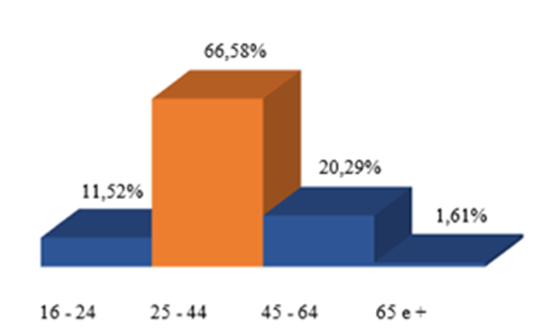
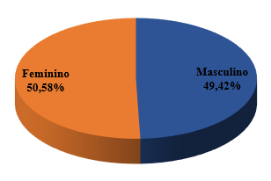
Caracterização sociodemográfica dos participantes
Sexo
Faixa etária
Participaram do estudo 1996 sujeitos, sendo 986 (49,4%) do sexo masculino e 1009 (50,6%) do sexo feminino.
A idade dos sujeitos varia de 16 a 65 anos, registando maior percentagem dos inquiridos (66,58%) na faixa etária de 25 aos 44 anos.

Slide 17
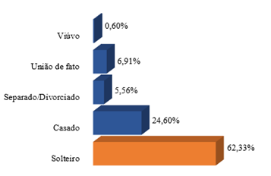
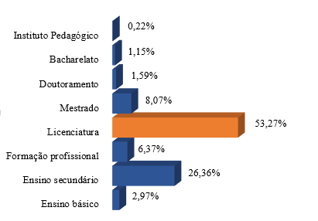
Caracterização sociodemográfica dos participantes (Cont.)
Estado civil
Nível de escolaridade
62,33%, dos sujeitos referiram-se solteiros, 24,60% casados, 6,91% união de facto…
53,27% dos sujeitos afirmaram terem uma Licenciatura, Ensino Secundário (26,36%), Mestrado (8,07%)…

Slide 18
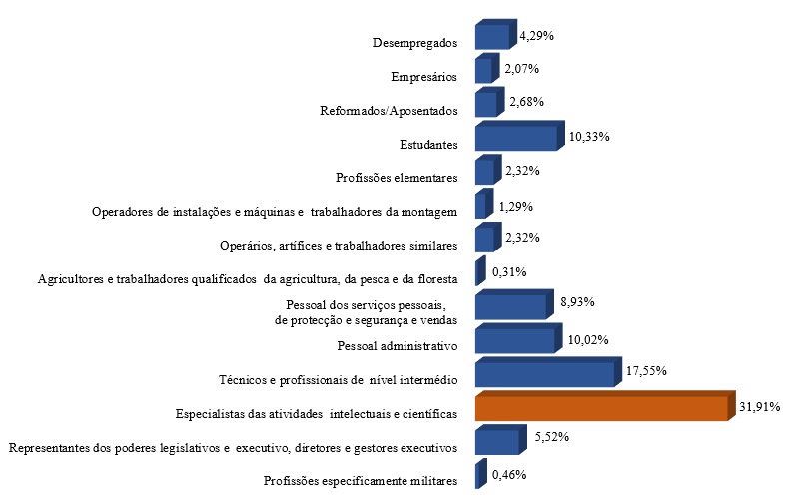
Caracterização sociodemográfica dos participantes (Cont.)
Profissão
Especialistas das Atividades Intelectuais e Científicas (31,91%), Técnico e Profissionais de Nível Intermédio (17,55%), Estudantes (10,33%), Pessoal Administrativo (10,02%)…

Slide 19
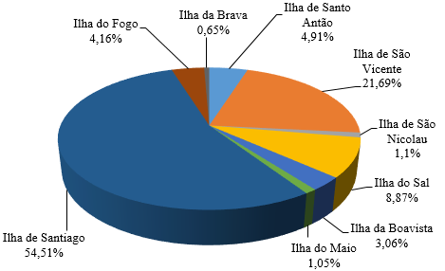
Caracterização sociodemográfica dos participantes (Cont.)
Distribuição dos participantes por ilha de residência
A maioria (54,51%) dos inquiridos residia na ilha de Santiago , seguida da ilha de São Vicente (21, 69%), Sal (8,87%), Santo Antão (4,91%), ilha do Fogo com (4,16%) e, por último, a ilha Brava com menor representatividade (0,65%);

Slide 20
Analisar os conhecimentos da população residente em Cabo Verde sobre os sinais, sintomas e formas de transmissão, da COVID-19.
Análise de dados por objetivos

Slide 21
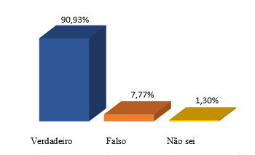
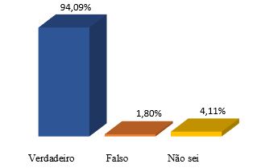
Sintomas e tratamento da COVID-19
Para 90,93% dos inquiridos os principais sintomas clínicos da COVID-19 são febre, fadiga, tosse seca e mialgia.
94,04% dos sujeitos concordaram que atualmente não existe cura para a COVID-19, mas o tratamento sintomático e de suporte precoce pode ajudar a maioria dos pacientes a recuperar-se da doença.
Conhecimentos, atitudes e práticas sobre à COVID-19

Slide 22
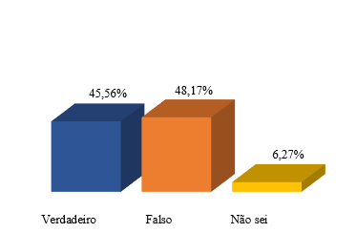
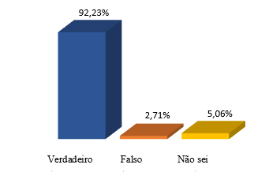
Risco de evolução de casos graves
92,23% dos sujeitos corroboraram com a afirmação de que nem todas as pessoas com COVID-19 evoluirão para casos graves.
45,56% dos sujeitos afirmaram que somente os idosos, as pessoas com doenças crónicas e as pessoas obesas têm maior probabilidade de se tornarem casos graves.
Conhecimentos, atitudes e práticas sobre à COVID-19

Slide 23
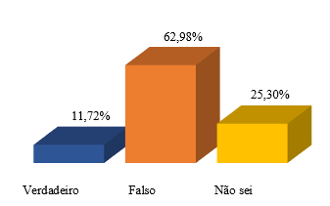
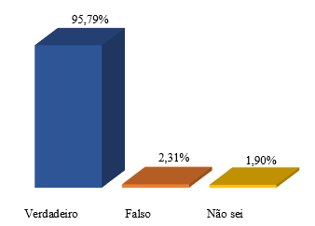
Via de Transmissão da COVID-19
Para 62,98% dos inquiridos entrar em contato com os animais não resultaria na infeção pelo novo coronavírus (SARS-CoV-2).
Para 95,79% dos sujeitos a transmissão pode dar-se através de gotículas respiratórias de indivíduos infetados.
Conhecimentos, atitudes e práticas sobre à COVID-19

Slide 24
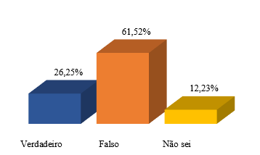
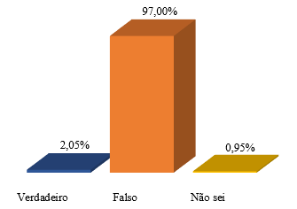
Prevenção da COVID-19
Para 61,52% dos inquiridos, pessoas comuns não devem utilizar máscaras para evitar a infeção pelo novo coronavírus (SARS-CoV-2).
Para a maioria (97%) dos inquiridos a prevenção não é necessária para as crianças e os adultos jovens.
Conhecimentos, atitudes e práticas sobre à COVID-19

Slide 25
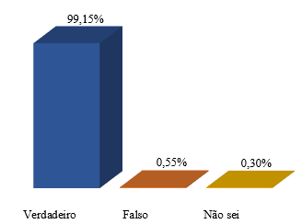
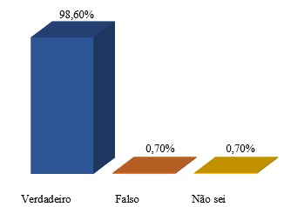
Prevenção e controlo da COVID-19
A maioria dos sujeitos (99,15%) considerou que para evitar a infeção pelo novo coronavírus (SASR-CoV-2), os indivíduos devem lavar frequentemente as mãos e evitar ir a lugares lotados.
A maioria dos sujeitos inquiridos (98,60%) considerou que o isolamento e tratamento de pessoas infetadas pelo novo coronavírus (SARS-CoV-2) são formas eficazes de reduzir a propagação do vírus.
Conhecimentos, atitudes e práticas sobre à COVID-19

Slide 26
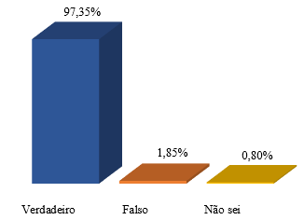
Prevenção e controlo da COVID-19
Para 97,35 dos sujeitos todos aqueles que tiverem contato com pessoas infetadas pela doença devem ser isolados imediatamente, em um local adequado por um período de observação de 2 a 14 dias.
Conhecimentos, atitudes e práticas sobre à COVID-19

Slide 27
2. Avaliar as atitudes da população residente em Cabo Verde em relação a capacidade do país no combate da pandemia COVID-19.
Análise de dados por objetivos

Slide 28
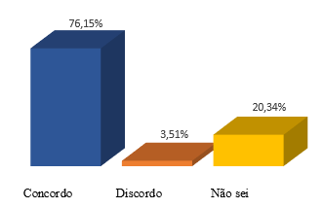
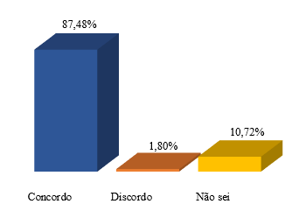
Confiança dos residentes no controlo da COVID-19
A maioria dos inquiridos (76,15%) concordou que a COVID-19 será finalmente controlada com sucesso.
Para 87,48% dos inquiridos, Cabo Verde pode vencer a luta contra a pandemia de COVID-19.
Conhecimentos, atitudes e práticas sobre à COVID-19

Slide 29
Medidas proposta pelos participantes para vencer a luta contra COVID-19
Maior envolvimento da população no combate da pandemia de COVID-19 (engajamento, disciplina, sensibilização e o cumprimento das medidas de segurança e do Estado de emergência);
Realização de testes de despistagens a todos os casos suspeitos e testar toda a população;
Determinar o uso obrigatório de máscaras;

Slide 30
Medidas proposta pelos participantes para vencer a luta contra COVID-19 (Cont.)
Melhor envolvimento e preparo dos profissionais de saúde (maior seriedade e prudência no atendimento dos casos suspeitos, rastreio de contactos de pessoas infetadas e o seu imediato isolamento social, mais motivação na luta contra à COVID-19);
Reforço das medidas de proteção (criar meios de prevenção nos meios rurais, implementar meios para a lavagem das mãos nos locais públicos, por exemplo, paragens de transportes públicos, instituições públicas, entre outros);

Slide 31
Medidas proposta pelos participantes para vencer a luta contra COVID-19 (Cont.)
Máxima clareza na definição das medidas de proteção;
Transparência por parte do governo na divulgação da situação atual do país;
Adoção de medidas severas para os que desrespeitem o estado de emergência;
Apoio internacional.

Slide 32
3. Identificar as práticas da população residente em Cabo Verde na prevenção e controlo da COVID-19.
Análise de dados por objetivos

Slide 33
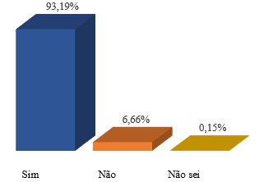
Impacto da COVID-19 na vida quotidiana
Mudanças verificadas:
Ficar em casa(cuidar da família, lazer, autoconhecimento, sedentarismo, insónia e solidão);
Teletrabalho;
Reforço dos cuidados de higiene;
Adoção de novos hábitos;
Isolamento social
Buscar informações sobre COVID-19;
Observar as orientações dos profissionais de saúde.
93,19% referiu ter mudado a rotina, enquanto 6,66% mantiveram as suas rotinas e 0,15% disseram não saber.
Conhecimentos, atitudes e práticas sobre à COVID-19

Slide 34
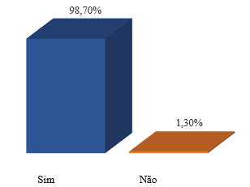
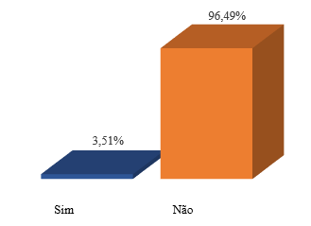
Impacto da COVID-19 na vida quotidiana
98,70% dos sujeitos referiu que procurou ficar em casa a maior parte do tempo.
96,49% respondeu que não estiveram em nenhum local movimentado.
Conhecimentos, atitudes e práticas sobre à COVID-19

Slide 35
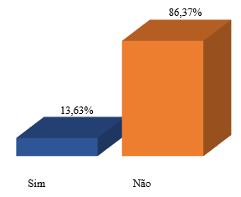
Medidas de proteção utilizado
Apenas 13,63% dos sujeitos referiu ter usado máscara e/ou luvas ao sair de casa nos últimos dias.
Conhecimentos, atitudes e práticas sobre à COVID-19

Slide 36
4. Identificar as abordagens e meios de comunicação considerados credíveis para a transmissão de infromação sobre COVID-19.
Análise de dados por objetivos

Slide 37
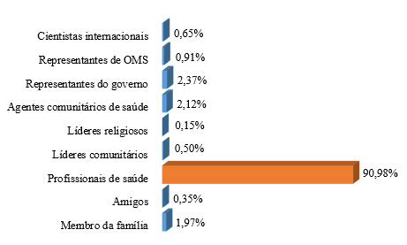
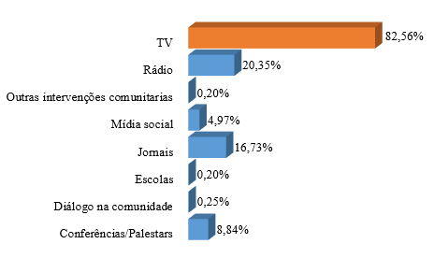
Meios e canal de comunicação
90,98% dos inquiridos confia e/ou prefere receber informações sobre a COVID-19 dos profissionais de saúde.
A maioria (82,56%) dos sujeitos do estudo confia/prefere receber informação sobre COVID-19 na televisão.

Slide 38
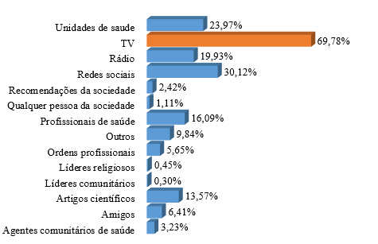
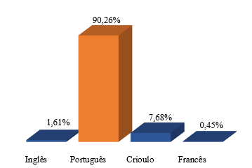
Canal e idioma preferido dos participantes
Maioria (69,78%) dos sujeitos inquiridos afirmou ser a televisão o principal meio de comunicação utilizado para obter informação sobre COVID-19.
90,26% prefere informações em português, em crioulo (7,68%) e inglês (1,61%).

Slide 39
5. Determinar as taxas de respostas correta de conhecimentos da população residente em Cabo Verde sobre a COVID-19.
Análise de dados por objetivos

Slide 40
Taxas de respostas certas do questionário de conhecimentos da população residente em Cabo Verde sobre
As taxas de respostas corretas dos sujeitos em relação às 11 questões de conhecimentos sobre os sinais e sintomas e formas de transmissão da COVID-19 variam de 26,3% a 99,2% respetivamente.
A pontuação média de conhecimentos foi de 9,0251 (PD: 1,16695, INTERVALO: 0-11), sugerindo uma taxa geral correta de 82% (9,0251/11*100) neste teste de conhecimentos.

Slide 41
Taxas de respostas certas do questionário de conhecimentos da população residente em Cabo Verde sobre
Pela taxa geral de respostas corretas pode-se inferir que o grau de conhecimentos dos sujeitos sobre os sinais e sintomas da COVID-19 é boa.

Slide 42
6. Relacionar as variáveis sociodemográficas com os scores de respostas corretas de conhecimentos, atitudes positivas e práticas assertivas de prevenção e controlo e prevenção da COVID-19
Análise de dados por objetivos

Slide 43

Relação entre as variáveis sociodemográficas e os escores de conhecimentos
Os dados da investigação CAP mostraram uma corelação significativa entre sexo feminino, na faixa etária de 44 anos de idade ou mais, casados e outros (separados/divorciados e viúvos) de nível superior, pertencentes a classe dos profissionais de nível intermédio e intelectual com os conhecimentos sobre à COVID-19.
Conhecimentos, atitudes e práticas sobre à COVID-19

Slide 44
Relação entre as variáveis sociodemográficas e atitudes.
Os sujeitos na faixa etária de 44 anos de idade ou mais, casados, desempregados eram os grupos mais confiantes no controlo da COVID-19.
Conhecimentos, atitudes e práticas sobre à COVID-19

Slide 45
Relação entre as variáveis sociodemográficas e as práticas
Os sujeitos na faixa etária de 44 anos de idade ou mais, separados/divorciados e viúvos, e de nível superior, profissionais de nível intermédio e intelectual referiram comportamentos mais assertivos relativamente a permanecer em casa a maior parte do tempo e evitar locais com aglomeração de pessoas.
Conhecimentos, atitudes e práticas sobre à COVID-19

Slide 46
7. Relacionar os conhecimentos e as atitudes com as práticas de prevenção e controlo da COVID-19.
Análise de dados por objetivos

Slide 47
Análise de correlação
Teste realizado: Medida de associa rho de Sperman
Correlações entre:
Conhecimentos e práticas: rho = 0,119; p-valuer =0,000)
Práticas e atitudes: rho = -0,005; p-valuer =0,816)
Resultados obtidos:
O conhecimento apresenta uma correlação positiva com as práticas de prevenção e controlo da COVID-19.
A correlação entre as atitudes e as práticas não é estatisticamente significativa.

Slide 48
8. Determinar a influência das variáveis sociodemográficas sobre os conhecimentos da população residente em Cabo Verde em relação à COVID-19.
Análise de dados por objetivos

Slide 49
Análise estatística: Análise de regressão Linear Múltipla
Análise de regressão Linear Múltipla
Resultado alcançado: ${(R}^{2}$ = 0,111; EP = 1,104; $F_{(5, 1803)}$= 44895; P-value = 0,000)
O modelo de regressão linear múltipla que explica a influência das variáveis sexo, classe etária, estado civil, nível de escolaridade e profissão sobre os conhecimentos da população residente em Cabo Verde em relação a COVID-19 tem fraca qualidade, ou seja, essas variáveis explicam muito pouco o conhecimento da população sobre a COVID-19.

Slide 50
9. Analisar a influência dos conhecimentos e atitudes sobre as práticas de prevenção e controlo da COVID-19.
Análise de dados por objetivos

Slide 51
Análise de regressão
Análise estatística: Análise de regressão Linear Simples
Resultado alcançado: $R^{2}$ = 0,012; EP = 0,860; $F_{(5, 1803)}$= 24083; P-valuer = 0,000)
O modelo explica apenas 1,2% da variação das práticas, ou seja, o conhecimento da população residente em Cabo Verde explica muito pouco as práticas de controlo e prevenção da COVID-19.

Slide 52
CONCLUSÕES
Os sujeitos demonstraram possuir um elevado nível de conhecimentos sobre a COVID-19, tendo em conta o tempo entre o diagnóstico do primeiro caso no país e a recolha de dados do estudo;
A maioria dos sujeitos apresentava uma atitude positiva face à possibilidade de Cabo Verde vir a controlar, e até mesmo erradicar, a pandemia COVID-19;

Slide 53
CONCLUSÕES (Cont.)
A maioria dos sujeitos apresentava práticas assertivas de prevenção e controlo da COVID-19;
A maioria dos sujeitos prefere receber informação sobre COVID-19 em português, por profissionais de saúde e transmitida na televisão, radio ou jornais;

Slide 54
CONCLUSÕES (Cont.)
Os sujeitos na faixa etária de 44 anos de idade ou mais, casados, separados/divorciados e viúvos, de nível superior e outros (Instituto Pedagógico, Curso Médio, Formação Profissional), enquadrado na classe dos profissionais de nível intermédio e intelectual são os que apresentaram maiores pontuações de conhecimentos, atitudes mais favoráveis em relação ao controlo da pandemia de COVID-19 e, tiveram comportamentos mais assertivos a nível da prevenção e controlo da doença.

Slide 55
CONCLUSÕES (Cont.)
Apesar de o conhecimento estar relacionado com as práticas de prevenção e controlo da COVID-19, explica apenas uma pequena parte das mesmas;
As variáveis sociodemográficas explicam muito pouco o nível de conhecimento da população residente em Cabo Verde sobre a COVID-19.

Slide 56
LIMITAÇÕES DO ESTUDO
O questionário só esteve disponível durante uma semana o que poderá ter limitado o acesso de outras pessoas, bem como daqueles que não têm acesso a internet.
Trata-se de uma amostra por conveniência, online, pelo que os dados da amostra não são representativos da população cabo-verdiana residente.

Slide 57
RECOMENDAÇÕES
Sugere-se, programas de educação para a saúde que visem melhorar ou atualizar os conhecimentos sobre a COVID-19 seja fornecido pelos profissionais de saúde, em português, pela televisão, rádio ou jornais à população residente na faixa etária dos 16 a 44 anos de idade para estimular e reforçar a adoção de comportamentos de prevenção e atitudes assertivos em relação à COVID-19;

Slide 58
RECOMENDAÇÕES
Programas de intervenção e educação em saúde seriam mais eficazes se visassem determinados grupos demográficos, por exemplo: grupos do sexo masculinos, que nunca casaram, com menos de 44 anos de idade, de baixo nível de instrução;

Slide 59
RECOMENDAÇÕES
Esses resultados podem ser úteis nas definições de políticas de saúde pública, bem como para os profissionais de saúde (re) conhecerem as populações-alvo para campanhas de prevenção e educação em saúde na luta contra a COVID-19;

Slide 60
RECONHECIMENTOS
Os autores agradecem o envolvimento voluntário dos participantes no estudo.
À Cabo Verde Telecom pelo apoio no envio dos SMS.
Conhecimentos, atitudes e práticas sobre à COVID-19
60

Slide 61
INSTITUIÇÃO FINANCIADORA
O projeto foi elaborado e implementado por técnicos e dirigentes do Instituto Nacional de Saúde Pública, que não auferiram nenhum honorário para o efeito.
Conhecimentos, atitudes e práticas sobre à COVID-19
61

Slide 62
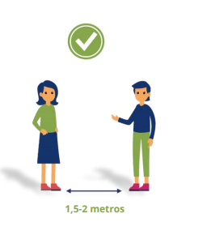
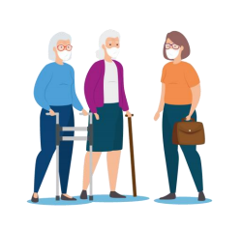
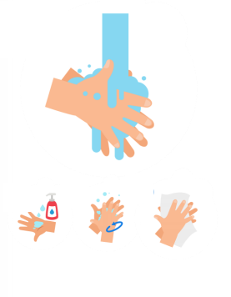
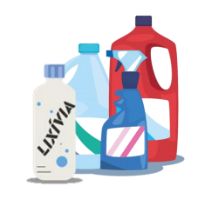
MEDIDAS PREVENTIVAS
Distanciamento entre pessoas
Utilização de máscaras
Higiene pessoal, nomeadamente a lavagem das mãos
Higiene ambiental, como a limpeza e desinfeção doméstica e roupas.

Slide 63
Referências bibliográficas
Adhikari1 S P, Meng S, Wu Y-J, 1, Mao Y-P, Ye R-X, Wang Q-Z, Sun C, Sylvia S, Rozelle S, Raat H & Zhou H. Epidemiology, causes, clinical manifestation and diagnosis, prevention and control of coronavirus disease (COVID-19) during the early outbreak period: a scoping review. Infectious Diseases of Poverty (2020);
Brites, R. (2013). Análise de dados com IBM SPSS: Mix esencial para relatórios e tese académicos;
Clements, J. M. Knowledge and behaviors toward COVID-19 among U.S. residents during the early days of the pandemics. Michigan State University, College of Human Medicine, Division of Public Health, Master of Public Health Program.: https://doi.org/10.1101/2020.03.31.20048967.this version posted April 2, 2020;
Erfani A, Shahriarirad R, Ranjbar K, Mirahmadizadeh A & Moghadami M. Knowledge, Attitude and Practice toward the Novel Coronavirus (COVID-19) Outbreak: A Population-Based Survey in Iran. [Preprint]. Bull World Health Organ. E-pub: 30 March 2020. doi: http://dx.doi.org/10.2471/BLT.20.26651; Jiao Jg, Tang X., LI H.W. Levantamento do conhecimento dos moradores em prevenção e controle da SARS na província de Hainan. [J]. Medicina Tropical da China. 2005; 4.16;
Lakatos, E. M. (2008). Metodologia do Trabalho Científico. São Paulo, Atlas editora SA 7ª edição.
Laureano, R. M. S. (2013). Teste de hipóteses - Com SPSS: O meu manual de consulta rápida, Lisboa, Edições Sílabo, 2a edição; WHO. Coronavirus disease 2019 (COVID-19) Situation Report. http://www.euro.who.int/en/health-topics/health-emergencies/international-health-regulations/news/news/2020/2/2019-ncov-outbreak-is-an-emergency-of-international-concern. Acesso 24 de março 2020.
World Health Organization. (2020c, 31 March 2020). Coronavirus disease (COVID-19) advice for the public.
World Health Organization. (2020c, 31 March 2020). Coronavirus disease (COVID-19) advice for the public.
Zhong BL, Luo W, Li HM, Zhang QQ, Liu XG, Li WT, Li Y. Knowledge, attitudes, and practices towards COVID-19 among Chinese residents during the rapid rise period of the COVID-19 outbreak: a quick online cross-sectional survey. Disponível em http://www.ijbs.com/v16p1745.htm

Slide 64
INVESTIGADORES DO ESTUDO
Dra. Maria de Fátima Carvalho Alves, Mestre em Psicologia Social, Doutoranda em Processos Psicológicos e Comportamento Social – Gestora de projetos de Investigação do Instituto Nacional de Saúde Pública: Mariafatima.Alves@insp.gov.cv COORDENADORA DA EQUIPA;
Dra. Maria da Luz Lima Mendonça, Médica, Especialista em Saúde Pública e Medicina do Trabalho, Mestre em Saúde e Desenvolvimento, Doutoranda em Saúde global e Medicina Tropical e Presidente do Instituto Nacional de Saúde Pública, Mariadaluz.Lima@insp.gov.cv;
Dra. Janice de Jesus Xavier Soares – Licenciada em Estatística e Gestão da Informação, Técnica de estatística no Observatório Nacional de Saúde do Instituto Nacional de Saúde Pública. janice.soares@insp.gov.cv;
Dra. Menilita Barbosa – Coordenadora do Laboratório de Virologia do Instituto Nacional de Saúde Pública Menilita.Barbosa@insp.gov.cv;
Dra. Silvânia Veiga Leal, Mestre em Parasitologia Médica, Licenciada em Análises Clínicas e Saúde Pública, Coordenadora do Laboratório de Entomologia médica do Instituto Nacional de Saúde Pública. Silvania.Leal@insp.gov.cv;
Dr. Júlio Monteiro Rodrigues – Pós-graduação em Ciência para o Desenvolvimento, Mestre em Saúde Pública, Médico e Administrador Executivo do Instituto Nacional de Saúde Pública. Julio.M.Rodrigues@insp.gov.cv;
Doutora Edna Duarte Lopes - Doutora em Psicologia, Mestre em Psicologia Clínica, Especialista em Clínica Cognitiva Comportamental, Especialista em Terapia Cognitivo-Comportamental, Psicóloga Clínica Comportamental e Administradora não Executiva do Instituto Nacional de Saúde Pública. edna.d.lopes@insp.gov.cv.
Conhecimentos, atitudes e práticas sobre à COVID-19

Slide 65
Projeto da Futura Sede do INSP
SITE: www.insp.gov.cv
Facebook: https://www.facebook.com/saudepublica.cv
www.covid19.cv
Muito obrigada!

